Slide 1


Các vấn đề thường gặp của tuyến vú
THs. Huỳnh vĩnh phạm uyên
BS Ck 1. Nguyễn Hoàng Vân
THS. Phạm Thị Minh Châu
THS. Nguyễn Thị Kim Mai

Slide 2

Mục tiêu
Trình bày được bệnh học và nguyên lí tiếp cận của một trường hợp đau vú
Nhận diện/đánh giá được nguyên nhân của một trường hợp đau vú qua dữ kiện từ bệnh sử, từ khám lâm sàng và khảo sát hình ảnh và ra được quyết định quản lí thích hợp

Slide 3
Vì sao Đau vú ?
Bệnh sử
Tiền sử
Thói quen
Khám
CLS
Triệu chứng Ung thư vú ?
Bệnh lý ngoài Vú
Sinh lý do nội tiết

Slide 4
Cần thông tin gì?
Bệnh sử
Vị trí, t/c đối xứng
Kiểu đau, hướng lan
Tiền sử
Bản thân
Thói quen
Các chất kích thích: cafein, thuốc lá,…
Thời điểm, chu kỳ
Giảm đau, tăng đau
Gia đình
Thuốc đang dùng: thuốc tránh thai,
Hoàn cảnh xã hội: stress
Chấn thương
Quan sát
Cân đối
Da
Khám = tay
Hạch
2 vú

Slide 5
Cần thông tin gì?
Nhũ ảnh
Siêu âm
Khối bất thường/ Khám
MRI/sinh thiết
Cân nhắc khi nghi ngờ ác tính
PN > 35 tuổi, đau vú
Đau vú khu trú và không theo chu kỳ kinh nguyệt

Slide 6
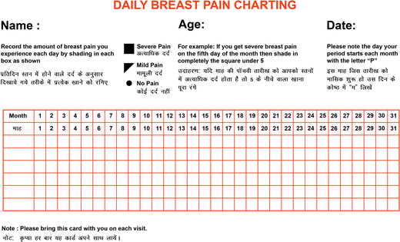
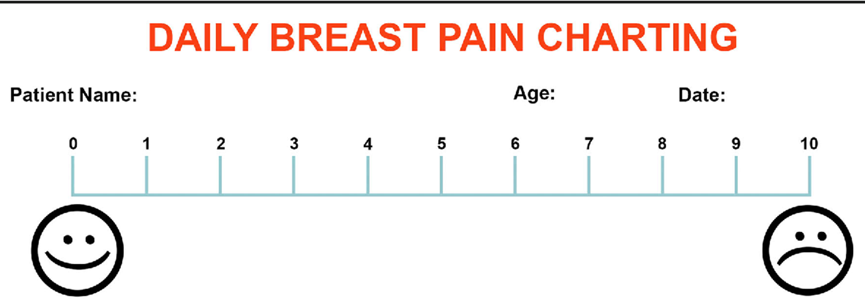

Slide 7
Cần TRẢ lời trước khi điều trị?
ĐAU VÚ
Ung thư vú ?
Nguyên nhân là gì?
Có ảnh hưởng đến chất lượng cuộc sống ?

Slide 8
Quản lý đau vú theo chu kỳ
Size áo ngực phù hợp
Lối sống lành mạnh: Thư giãn, tập thể dục.
NSAID
Progesterone, COCs, Tamoxifen, Danazol
Bromocriptine
Không dùng thuốc: Vitamin, thảo dược, hạn chế caffein, methylxanthine
Thay đổi lối sống, thói quen
Kháng viêm
Nội tiết

Slide 9


Câuho45i
Các thắc mắc gửi trước 1 ngày học, theo cú pháp: tên SV- tổ- câu hỏi
Địa chỉ email: huynhvinhphamuyen@ump.edu.vn.
Các thắc mắc sẽ được thảo luận trong buổi học

